Slide 1
אותות ומערכות ב'
מערכות דינמיות
מעיין ברילר – mayanbriller@campus.technion.ac.il

Slide 2
נושאי השיעור
מהי מערכת דינמית
"תרגום" מערכת משוואות למילים
"תרגום" מילים למערכת משוואות
בקטנה: משוואות לינאריות
רענון מתמטיקה קצר

Slide 3
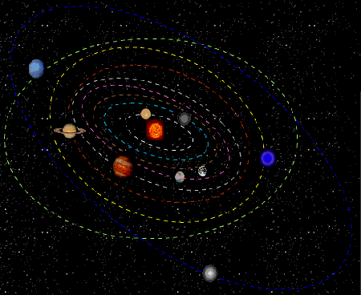
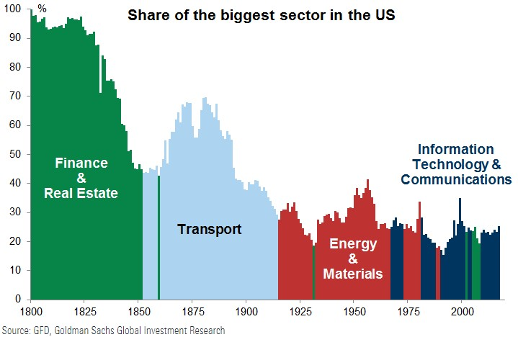
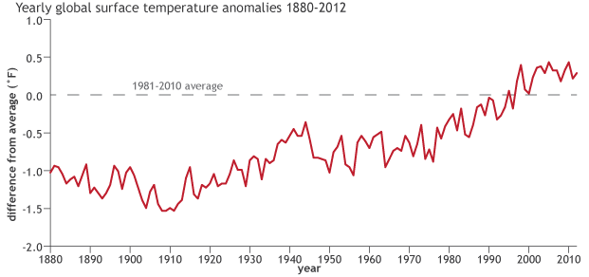
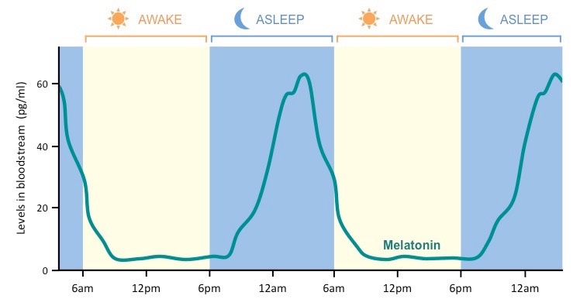
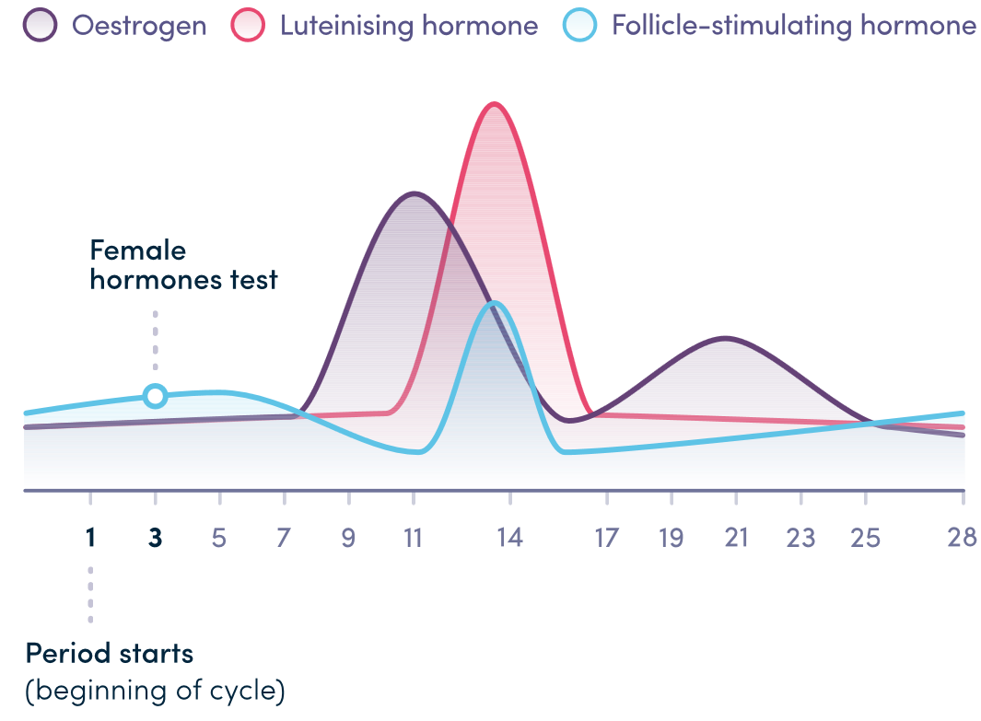
מערכות דינמיות
מערכות אשר משתנות עם הזמן
אבל לא בהכרח באופן בלעדי
טמפרטורה בסביבה במשך השנה
מערכת השמש
מניות
ריכוז אינסולין וסוכר בדם
ריכוז מלטונין במשך היום
רמות הורמונים נשיים במשך החודש
https://www.climate.gov/
https://ib.bioninja.com.au/
https://thriva.co/

Slide 4

מערכות דינמיות
כדי לתאר מערכת דינמית אנו צריכים לפרק אותה למרכיביה ולבדוק איך כל רכיב משתנה בזמן, וכתלות ברכיבים אחרים
משתנה X
$$\frac{dX}{dt}=\dot{X}$$
שינוי בזמן (t) של משתנה X
dt מסמן שינוי קטן בזמן

Slide 5
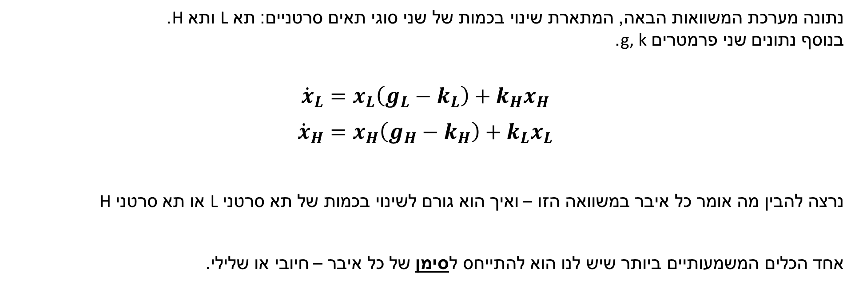
שאלה 1 – מעבר ממערכת משוואות למילים
נתונה מערכת המשוואות הבאה, המתארת שינוי בכמות של שני סוגי תאים סרטניים: תא L ותא H.
בנוסף נתונים שני פרמטרים g, k.
$${\dot{x}}_{L}=x_{L}\left(g_{L}−k_{L}\right)+k_{H}x_{H}$$
$${\dot{x}}_{H}=x_{H}\left(g_{H}−k_{H}\right)+k_{L}x_{L}$$
נרצה להבין מה אומר כל איבר במשוואה הזו – ואיך הוא גורם לשינוי בכמות של תא סרטני L או תא סרטני H
אחד הכלים המשמעותיים ביותר שיש לנו הוא להתייחס לסימן של כל איבר – חיובי או שלילי.

Slide 6
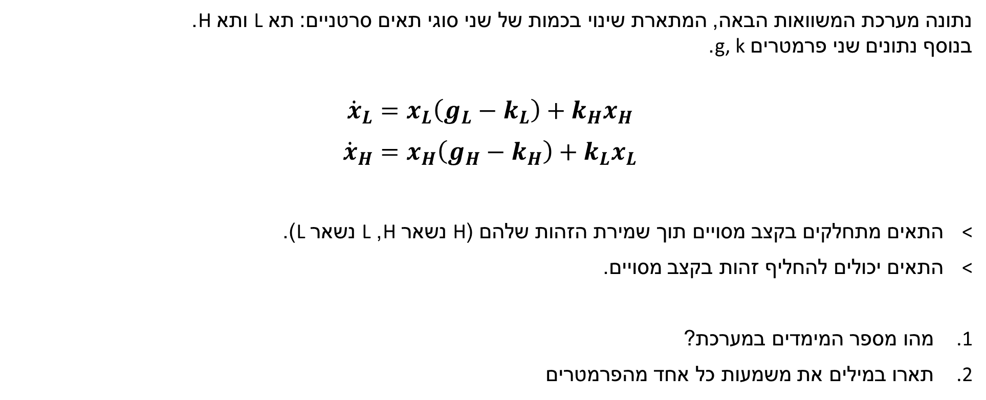
שאלה 1 – מעבר ממערכת משוואות למילים
נתונה מערכת המשוואות הבאה, המתארת שינוי בכמות של שני סוגי תאים סרטניים: תא L ותא H.
בנוסף נתונים שני פרמטרים g, k.
$${\dot{x}}_{L}=x_{L}\left(g_{L}−k_{L}\right)+k_{H}x_{H}$$
$${\dot{x}}_{H}=x_{H}\left(g_{H}−k_{H}\right)+k_{L}x_{L}$$
התאים מתחלקים בקצב מסויים תוך שמירת הזהות שלהם (H נשאר H, L נשאר L).
התאים יכולים להחליף זהות בקצב מסויים.
מהו מספר המימדים במערכת?
תארו במילים את משמעות כל אחד מהפרמטרים
+H
+L
H
L

Slide 7
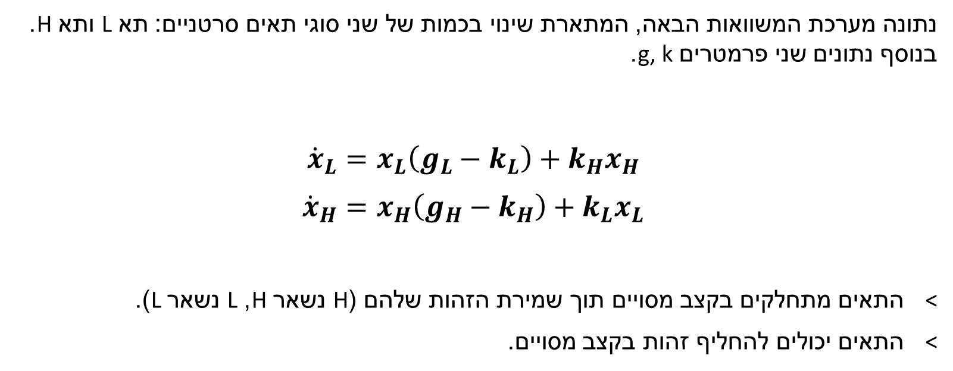
שאלה 1 – מעבר ממערכת משוואות למילים
נתונה מערכת המשוואות הבאה, המתארת שינוי בכמות של שני סוגי תאים סרטניים: תא L ותא H.
בנוסף נתונים שני פרמטרים g, k.
$${\dot{x}}_{L}=x_{L}\left(g_{L}−k_{L}\right)+k_{H}x_{H}$$
$${\dot{x}}_{H}=x_{H}\left(g_{H}−k_{H}\right)+k_{L}x_{L}$$
התאים מתחלקים בקצב מסויים תוך שמירת הזהות שלהם (H נשאר H, L נשאר L).
התאים יכולים להחליף זהות בקצב מסויים.
+H
+L
H
L

Slide 8
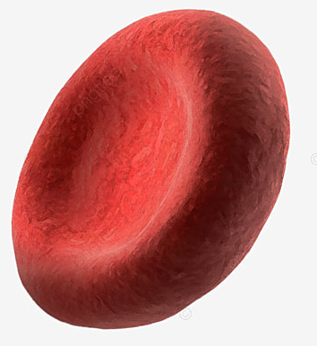

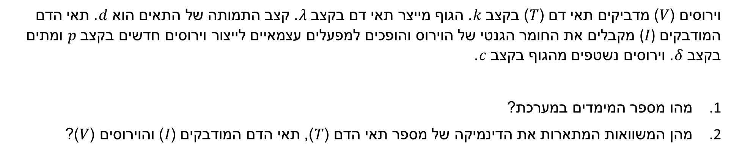
שאלה 2 – מעבר ממילים למערכת משוואות
וירוסים ($V$) מדביקים תאי דם ($T$) בקצב $k$. הגוף מייצר תאי דם בקצב $λ$. קצב התמותה של התאים הוא $d$. תאי הדם המודבקים ($I$) מקבלים את החומר הגנטי של הוירוס והופכים למפעלים עצמאיים לייצור וירוסים חדשים בקצב $p$ ומתים בקצב $δ$. וירוסים נשטפים מהגוף בקצב $c$.
מהו מספר המימדים במערכת?
מהן המשוואות המתארות את הדינמיקה של מספר תאי הדם ($T$), תאי הדם המודבקים ($I$) והוירוסים ($V$)?

Slide 9
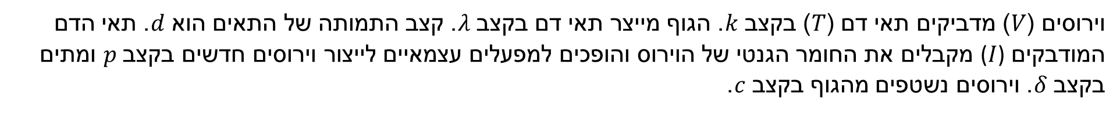
שאלה 2 – מעבר ממילים למערכת משוואות
וירוסים ($V$) מדביקים תאי דם ($T$) בקצב $k$. הגוף מייצר תאי דם בקצב $λ$. קצב התמותה של התאים הוא $d$. תאי הדם המודבקים ($I$) מקבלים את החומר הגנטי של הוירוס והופכים למפעלים עצמאיים לייצור וירוסים חדשים בקצב $p$ ומתים בקצב $δ$. וירוסים נשטפים מהגוף בקצב $c$.
$$\frac{dT}{dt}= \frac{dI}{dt}= \frac{dV}{dt}=$$

Slide 10

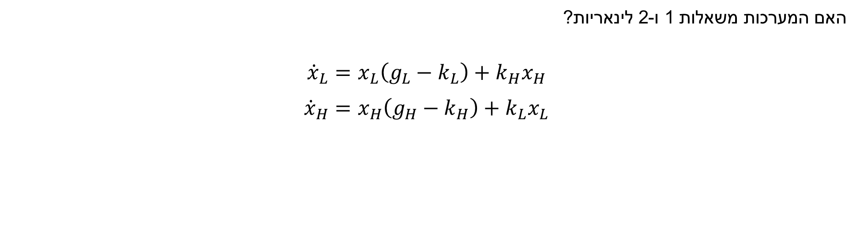
שאלה 3 – מערכת משוואות לינארית / לא לינארית
האם המערכות משאלות 1 ו-2 לינאריות?
$${\dot{x}}_{L}=x_{L}\left(g_{L}−k_{L}\right)+k_{H}x_{H}$$
$${\dot{x}}_{H}=x_{H}\left(g_{H}−k_{H}\right)+k_{L}x_{L}$$
$$\frac{dT}{dt}=λ−dT−KVT$$
$$\frac{dI}{dt}=KVT−δI$$
$$\frac{dV}{dt}=pI−cV$$

Slide 11
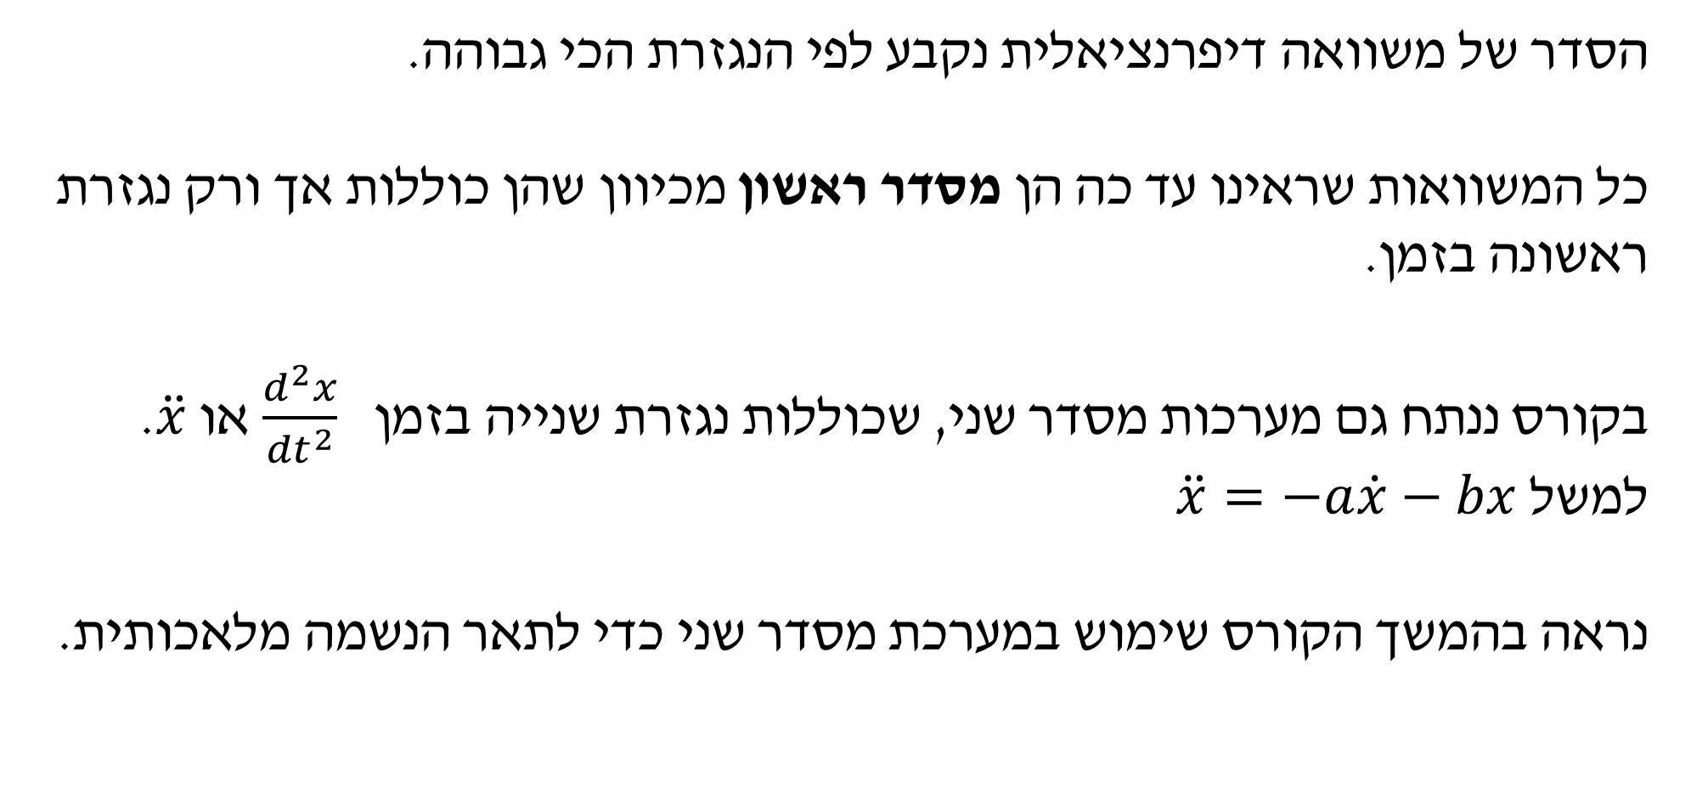
הגדרה – סדר של משוואה דיפרנציאלית
הסדר של משוואה דיפרנציאלית נקבע לפי הנגזרת הכי גבוהה.
כל המשוואות שראינו עד כה הן מסדר ראשון מכיוון שהן כוללות אך ורק נגזרת ראשונה בזמן.
בקורס ננתח גם מערכות מסדר שני, שכוללות נגזרת שנייה בזמן $\frac{d^{2}x}{{dt}^{2}}$ או $\ddot{x}$. למשל $\ddot{x}=−a\dot{x}−bx$
נראה בהמשך הקורס שימוש במערכת מסדר שני כדי לתאר הנשמה מלאכותית.

Slide 12
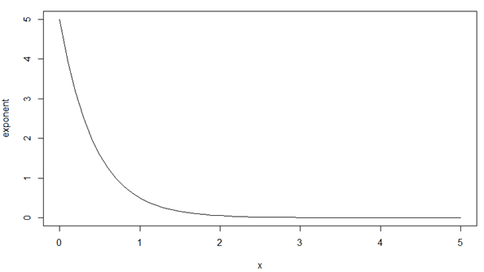
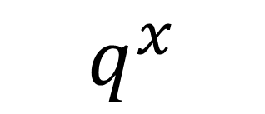

רענון מתמטיקה
פונקציות מעריכיות
$$q^{x}$$
מעריך
$$y=5⋅{10}^{−x}$$
בסיס

Slide 13
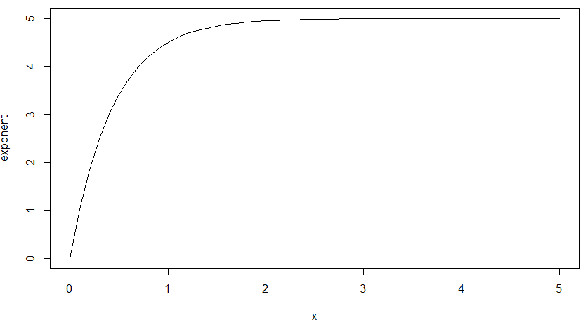

רענון מתמטיקה
פונקציות מעריכיות
$$q^{x}$$
מעריך
$$y=5⋅(1−{10}^{−x})$$
בסיס

Slide 14

רענון מתמטיקה - נגזרות
נגזרת של פולינום:
$$\frac{d}{dx}\left(ax^{b}\right)=$$
נגזרת של אקספוננט:
$$\frac{d}{dx}\left(e^{x}\right)=$$
נגזרת של מכפלת פונקציות:
$$\frac{d}{dx}\left(f\left(x\right)⋅g\left(x\right)\right)=$$
נגזרת של פונקציה פנימית:
$$\frac{d}{dx}(f\left(g\left(x\right)\right)=$$

Slide 15
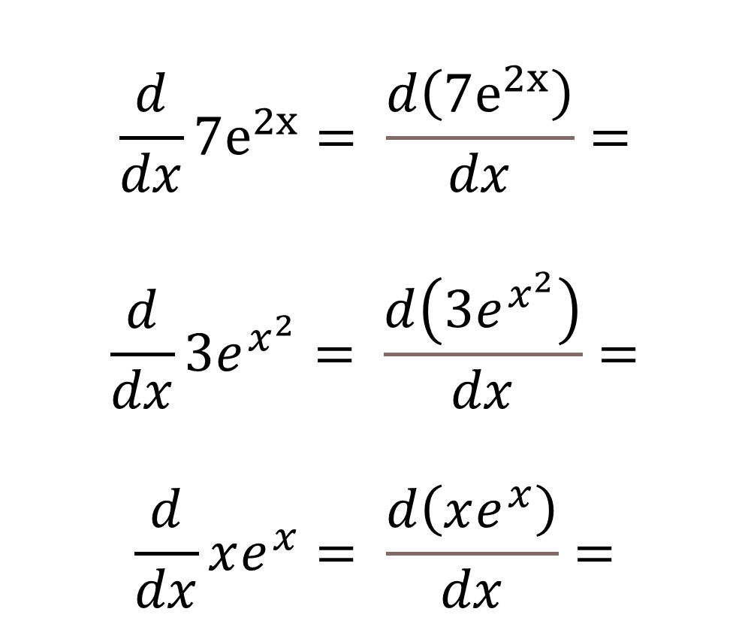
רענון מתמטיקה - נגזרות
גזרו את הפונקציות הבאות:
$$\frac{d}{dx}7e^{2x}= \frac{d\left(7e^{2x}\right)}{dx}=$$
$$\frac{d}{dx}3e^{x^{2}}= \frac{d\left(3e^{x^{2}}\right)}{dx}=$$
$$\frac{d}{dx}xe^{x}= \frac{d\left(xe^{x}\right)}{dx}=$$

Slide 16

רענון מתמטיקה – מספרים מרוכבים
מספר מדומה – שורש של מספר שלילי
$$\sqrt{(−1)}=i$$
$$\sqrt{−4}=\sqrt{4⋅(−1)}=$$
מספר מרוכב הוא מספר המכיל חלק ממשי וחלק מדומה:
$$z=a+bi$$

Slide 17
רענון מתמטיקה – מספרים מרוכבים
ניתן לייצר מספר מרוכב כווקטור במישור מרוכב:
נזכר בקצת גיאומטריה ומשפט פיתגורס:

Slide 18
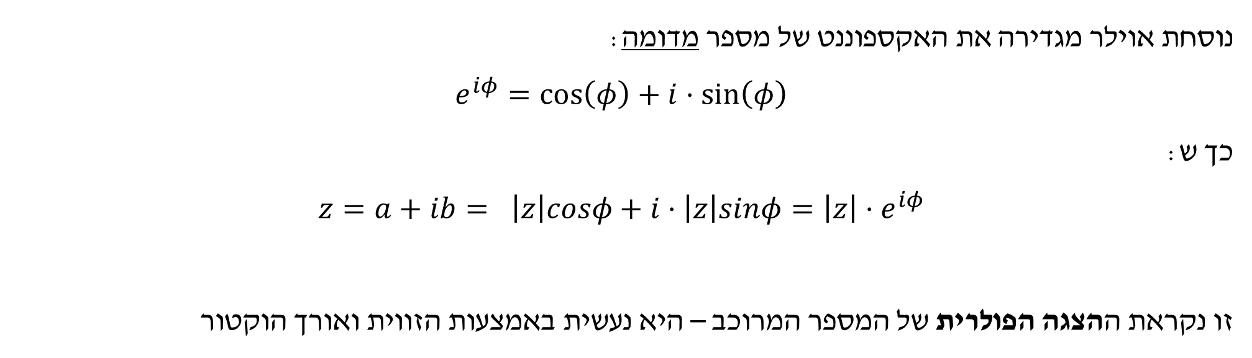
רענון מתמטיקה – מספרים מרוכבים
ניתן לייצר מספר מרוכב כווקטור במישור מרוכב:
נוסחת אוילר מגדירה את האקספוננט של מספר מדומה:
$$e^{iφ}=\cos\left(φ\right)+i⋅\sin\left(φ\right)$$
כך ש:
$$z=a+ib= \left|z\right|cosφ+i⋅\left|z\right|sinφ=\left|z\right|⋅e^{iφ}$$
זו נקראת ההצגה הפולרית של המספר המרוכב – היא נעשית באמצעות הזווית ואורך הוקטור

Slide 19
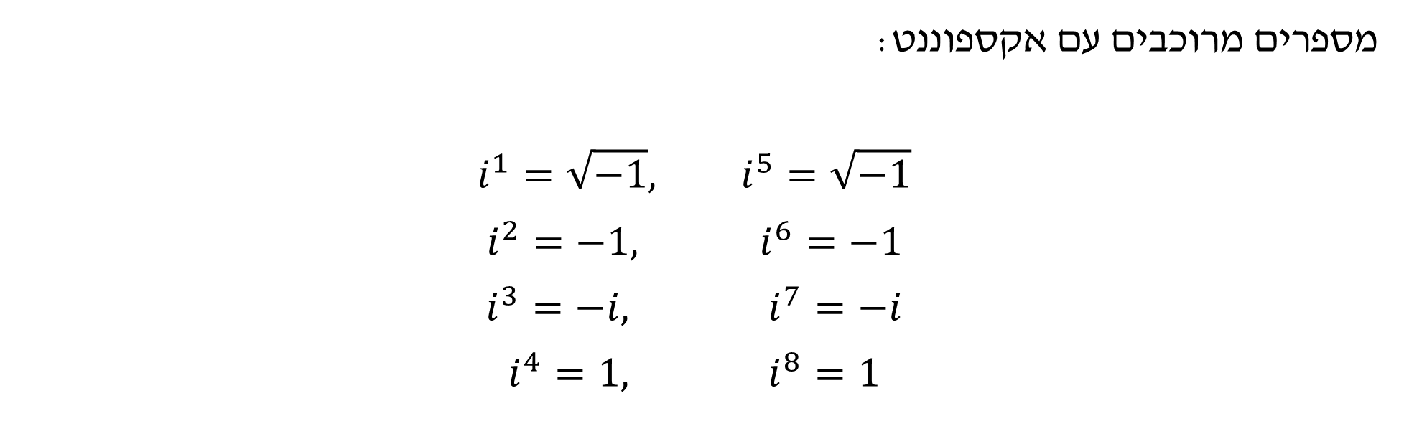
רענון מתמטיקה – מספרים מרוכבים
מספרים מרוכבים עם אקספוננט:
$$i^{1}=\sqrt{−1}, i^{5}=\sqrt{−1}$$
$$i^{2}=−1, i^{6}=−1$$
$$i^{3}=−i, i^{7}=−i$$
$$i^{4}=1, i^{8}=1$$

Slide 20
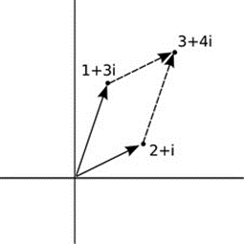

רענון מתמטיקה – מספרים מרוכבים
סכימה של מספרים מרוכבים
קל לבצע חיבור וחיסור של מספרים מרוכבים בייצוג הקרטזי – מחברים בנפרד את החלק הממשי ואת החלק המדומה
$$\left(1+3i\right)+\left(2+i\right)=3+4i$$

